Slide 1

初級
(Q1-2)
按此
開始挑戰
中級
(Q3-4)
高級
(Q5)

Slide 2

1. 下列哪一個圖形繞中心點旋轉一個直角後，
與原來的圖形完全重合？
點击 作答

Slide 3
2.
o
上圖繞O點旋轉一周後，會重疊多少次？
1次
2次
4次

Slide 4
P Q R S
3.
上圖中，哪些圖形既是軸對稱圖形，又是旋
轉對稱圖形？
P和S
P和R
R和S

Slide 5
4. 如右圖，一個圓形的兩條直徑
垂直相交於O點，繞O點旋轉
多少個直角後，才能與原來的
圖形第一次重合？
O
1個
2個
3個
4個

Slide 6
5. 如右圖，三角形AOB繞O點
逆時針旋轉一個直角，可得
到下列哪一個圖形？
A
O
B
B
A
B
O
O
A
O
B
A

Slide 7


你答對了!
真聰明呀!
下一題

Slide 8


對不起 !
你答錯了!
返回題目
答案
下一題

Slide 9
你答對了!
真聰明呀!
下一題

Slide 10
對不起 !
你答錯了!
返回題目
答案
下一題

Slide 11

恭喜你，
答對了!
下一題

Slide 12
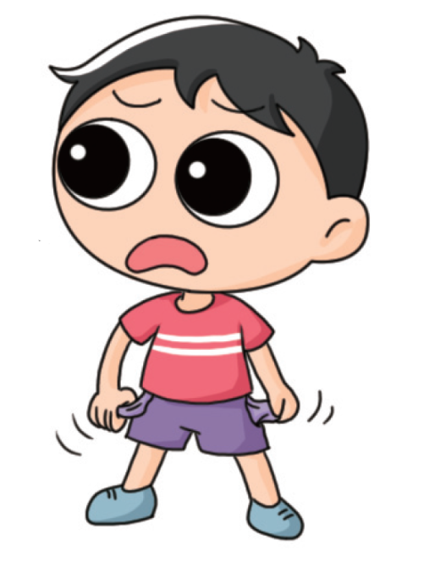
答錯了，
加油！
返回題目
答案
下一題

Slide 13
恭喜你，
答對了!
下一題

Slide 14
答錯了，
加油！
返回題目
答案
下一題

Slide 15

答中了，
真了不起 !
挑戰完畢，
返回主頁

Slide 16

答錯了，
努力學習吧!
返回題目
答案

Slide 17
1. 下列哪一個圖形繞中心點旋轉一個直角後，
與原來的圖形完全重合？
下一題

Slide 18
上圖繞O點旋轉一周後，會重疊多少次？
2.
o
o
第二次重疊
第一次重疊
正確答案：2次
下一題

Slide 19
不是旋轉對稱圖形
不是對稱圖形
P Q R S
上圖中，哪些圖形既是軸對稱圖形，又是旋
轉對稱圖形？
3.
正確答案：P和R
下一題

Slide 20
4. 如右圖，一個圓形的兩條直徑
垂直相交於O點，繞O點旋轉
多少個直角後，才能與原來的
圖形第一次重合？
O
旋轉2個直角後，
完全重合
旋轉一個直角後，
着色部分不重合
正確答案：2個
下一題

Slide 21
5. 如右圖，三角形AOB繞O點
逆時針旋轉一個直角，可得
到下列哪一個圖形？
A
B
A
O
B
B
A
B
O
O
A
O
B
A
挑戰完畢，
返回主頁

Slide 22
歡迎你
下次再來挑戰!

